Slide 1

Maestría en Inteligencia Artificial Aplicada
1

Slide 2
Proyecto Final Grupo 7
Herramientas para Inteligencia Artificial
Docente: PhD. René Rolando Elizalde Solano
Integrantes:
-Rafael Guillermo Castro Merino
-Santiago Andrés Mendieta Carrión
-Mónica Alexandra Ramírez Velastegui
2

Slide 3
1
Introducción
Este proyecto se centra en la creación y gestión de una base de datos a partir de un archivo CSV y una base de datos MySQL utilizando Python. El objetivo es automatizar el proceso de generación y análisis de la base de datos, asegurando la integridad y precisión de los datos transferidos. Se implementan visualizaciones utilizando tres librerías diferentes para proporcionar una mejor comprensión de los datos.
3

Slide 4
2
Marco teórico
Librería:Pandas
Librería:card_identifier
Librería: Faker
Librería:gender_guesser
Conector MySQL
Librería: sqlalchemy
Librería: Matplotlib
Librería: Bokeh
Librería: Pygwalker
4

Slide 5
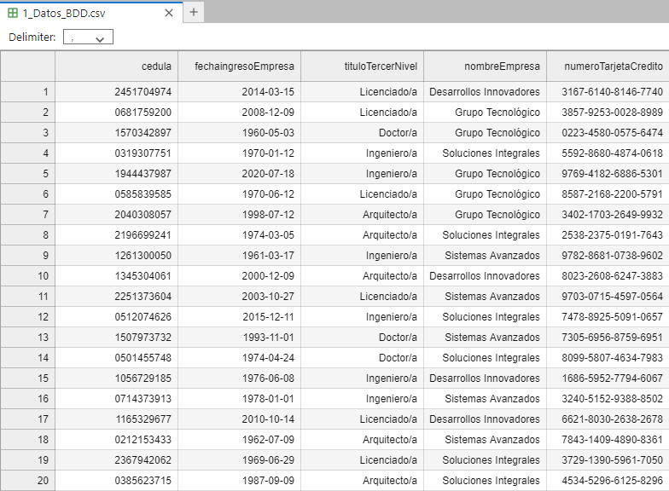
3
Descripción del dataset
Dataset: El dataset contiene 1000 registros ficticios sobre información personal de personas.
Primera parte del dataset (Base de Datos MySQL): Consta de 5 variables: cédula, fechaIngresoEmpresa, tituloTercerNivel, nombreEmpresa, numeroTarjetaCredito.
Variables
Fragmento de las 20 primeras filas del dataset
5

Slide 6
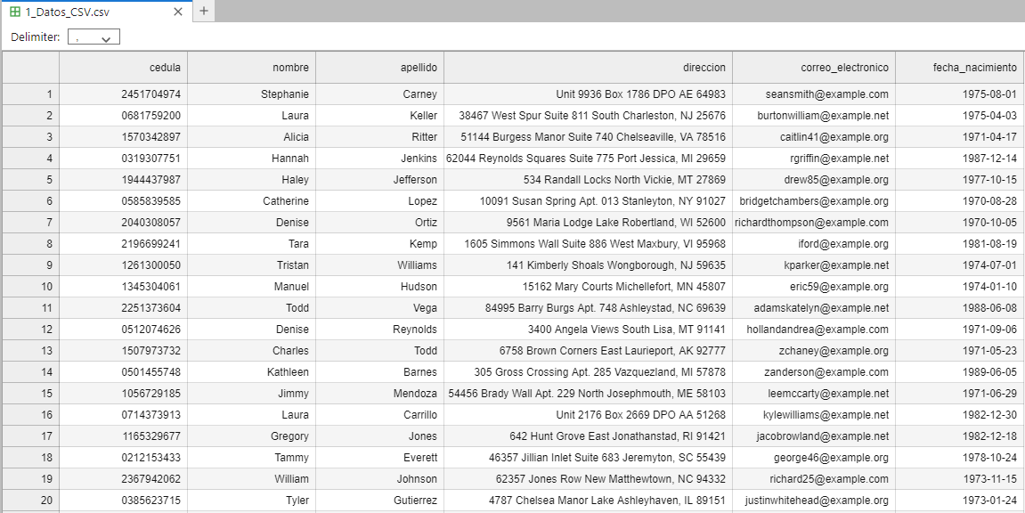
3
Descripción del dataset
Segunda parte del dataset (Archivo CSV): Consta de las siguientes variables: cédula, nombre, apellido, dirección, correo electrónico y fecha_nacimiento.
Variables
Fragmento de las 20 primeras filas del dataset
6

Slide 7
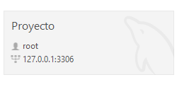
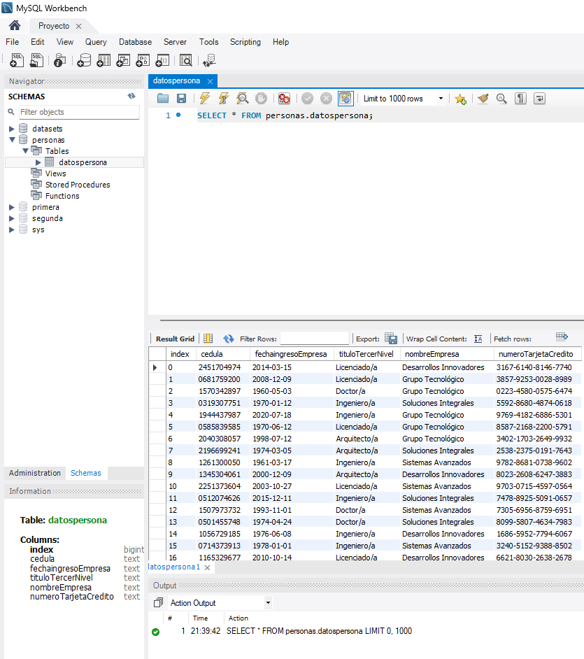
4
Pasos realizados
Creación del primer dataset (Base de Datos MySQL): Se crea una conexión, una base de datos y una tabla con los datos en MySQL Workbench. Se utiliza un script para automatizar la creación de la tabla.
Conexión
Tabla
Base de datos
7

Slide 8
4
Pasos realizados
Creación del segundo dataset (Archivo CSV): Se utiliza la librería Faker para la creación de los datos, con estos datos se crea un dataframe junto con la columna cedula del primera dataset, y se lo transforma en archivo CSV.
Archivo CSV
Dataframe creado
.to_csv
Cédula + Datos Faker
8

Slide 9
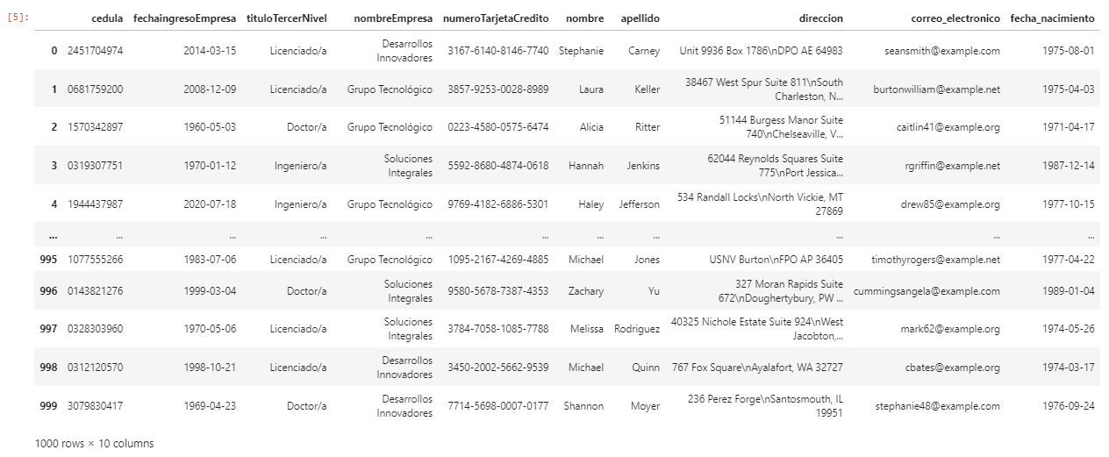
4
Pasos realizados
Unión de los datasets: Se accede a la tabla creada en MySQL para obtener el primer dataframe, se lee el archivo CSV para obtener el segundo dataframe, y se unen los dataframes mediante el método merge().
10 columnas
.connector.connect()
Dataframe unido
Conexión con MySQL
Dataframe 1
.read_csv
Lectura del archivo CSV
Dataframe 2
9

Slide 10
4
Pasos realizados
Añadir 5 columnas al dataframe unido: Se crean 5 columnas de acuerdo al contexto del dataframe: edad, provinciaNacimiento, genero, marca_tarjetaCredito e ingresoAnual.
Librería datetime
fechaNacimiento
edad
2 primeros dígitos
cedula
provinciaNacimiento
Librería gender_guesser
Dataframe final (15 columnas)
nombre
genero
Librería card_identifier
numeroTarjetaCredito
marca_tarjetaCredito
Librería random (condicionales)
tituloTercerNivel
ingresoAnual
10

Slide 11
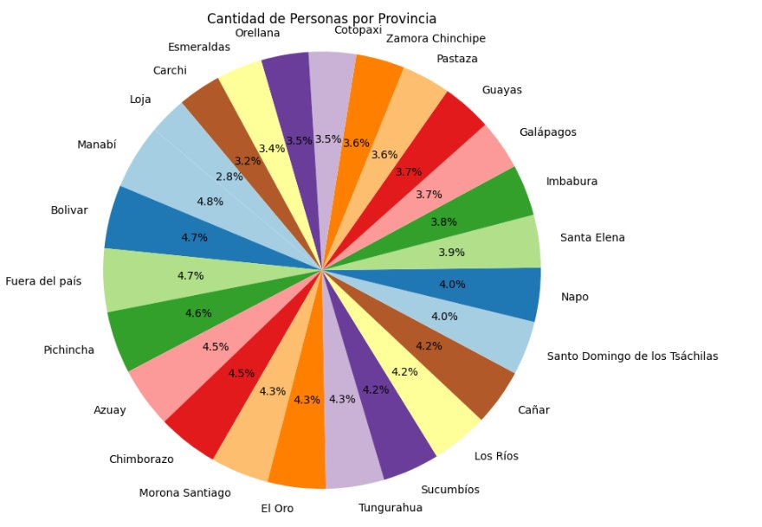
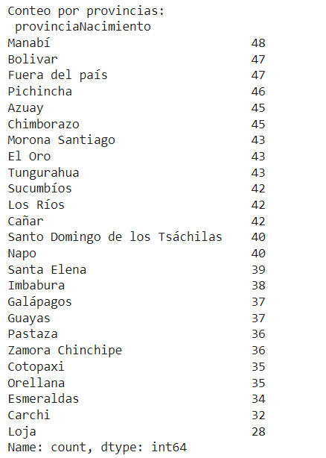
5
Visualizaciones
Librería 1: Matplotlib
Mostrar el conteo por provincia
11

Slide 12
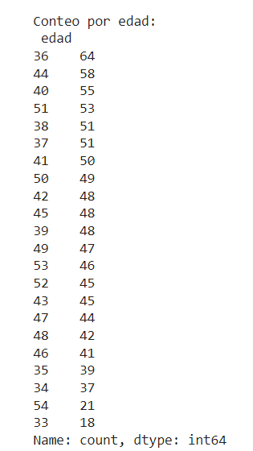
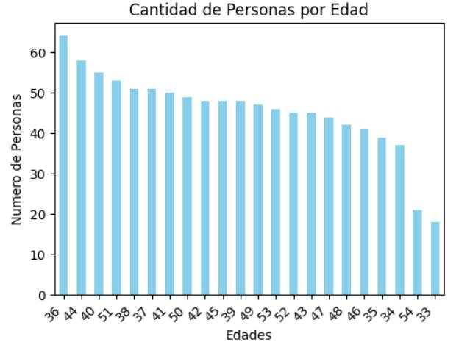
5
Visualizaciones
Librería 1: Matplotlib
Mostrar el conteo por edad
11

Slide 13
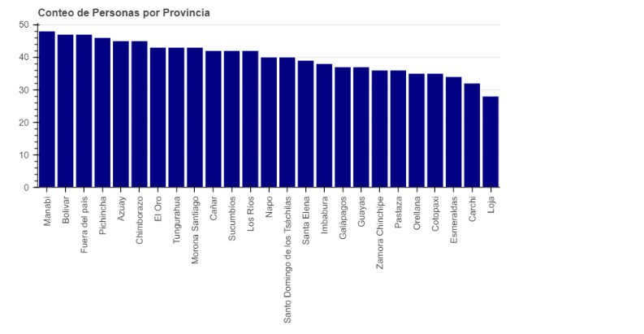
5
Visualizaciones
Librería 2: Bokeh
Mostrar el conteo por provincia
11

Slide 14
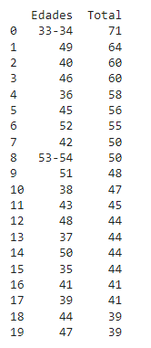
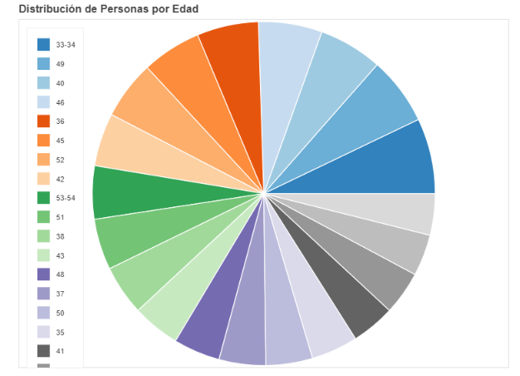
5
Visualizaciones
Librería 2: Bokeh
Mostrar el conteo por edad
11

Slide 15
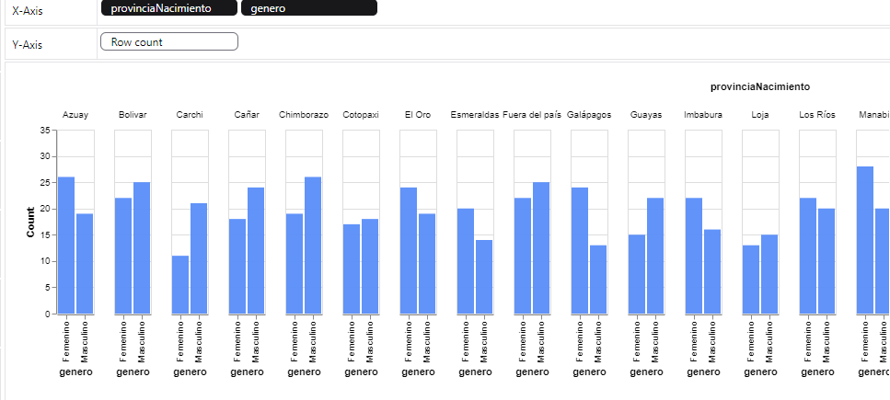
5
Visualizaciones
Librería 3: Pygwalker
11

Slide 16
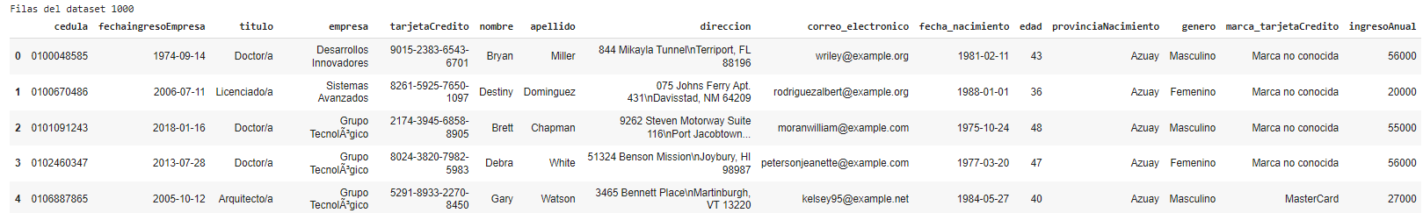
6
Conclusiones
Se genera un dataset con 15 columnas y 1000 registros:
Las columnas :
5 fueron extraidas de la base de datos de MySQL
Cedula fechaingreso Empresa Titulo Empresa TarjetaCredito
5 fueron extraidas de un csv generado en Faker
Nombre Apellido Direccion Correo_electronico Fecha_nacimiento
5 fueron agregadas mediante cálculos y funciones
Edad ProvinciaNacimiento Genero Marca_tarjetaCredito IngresoAnual
12

Slide 17
Gracias por su
Atención
17

